Slide 1
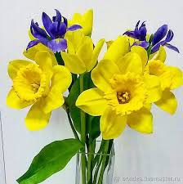
МДОУ «Детский сад№203» Мастер-класс по технике граттаж «Первоцветы»

Slide 2
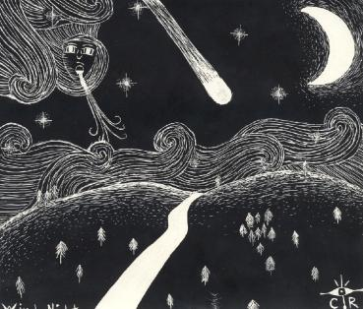
Граттаж (от франц. Gratter — скрести, царапать) — это способ выполнения рисунка путем процарапывания острым инструментом бумаги или картона, залитых тушью или черной гуашью. Другое название техники — воскография, иногда ее также называют царапкой. Рисунки, выполненные в технике граттаж, отличаются контрастом белых линий и черного фона, и похожи на гравюры.

Slide 3
А если предварительно покрасить лист бумаги в различные цвета, то рисунок получится очень интересным и оригинальным. Чтобы создать свою собственную картину в технике граттаж, понадобятся: два листа бумаги (один — толстый, например, белый картон - для будущей работы, и один обычный — для эскизного рисунка), карандаш; ручка, которая уже перестала писать; зубочистки; набор гуаши, а по желанию и акварель; кисточка; черная тушь или черная гуашь; свеча.

Slide 4
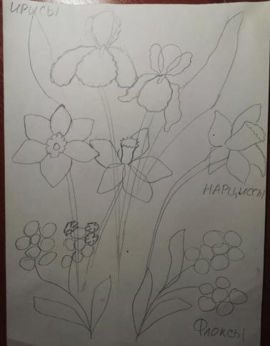
1. Создаем эскиз будущей работы на тонком листе

Slide 5
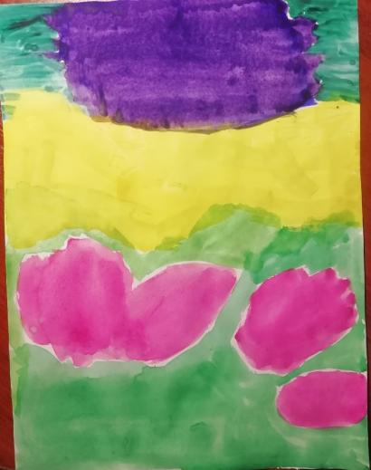
2. Плотный лист раскрашиваем (цветовые зоны в распределяются в соответствии с эскизом) и даем ему высохнуть.

Slide 6
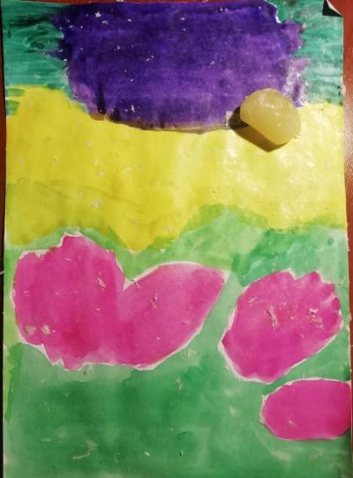
3. Натираем восковой свечой всю поверхность листа, стараясь не пропускать ни одного участка. Чем толще слой воска, тем проще будет царапать.

Slide 7
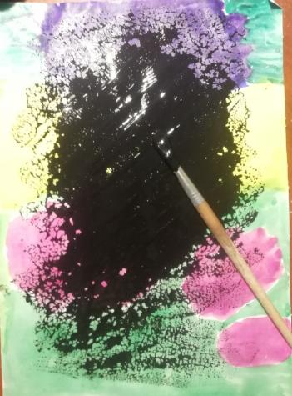
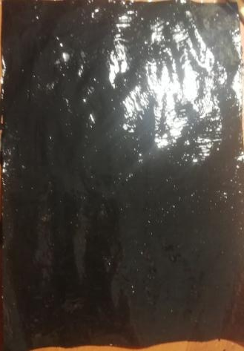
4. Покрываем всю поверхность листа черной гуашью с помощью почти сухой кисти. От избытка воды краска может скатываться каплями по поверхности листа. Даем возможность заготовке как следует высохнуть.

Slide 8
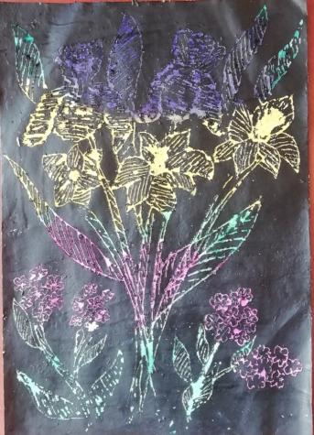
5. С помощью старой ручки, зубочисток (любой острой палочки) начинаем царапать заготовку по эскизу. Выделяем контуры элементов более толстыми линиями, заполняем – более тонкими. Работа готова!

